Slide 1
PREZENTACE PROJEktu
Vytvořil: Cypris Martin

Slide 2
Obsah
Anotace
Funkcionalita
Technologie
Problémy
Závěr

Slide 3
Anotace
Rezervační systém
Místo ve vlaku

Slide 4
Funkcionalita
Veřejná část
Rezervace
Administrativní část
Mazání rezervací
Přidání nového zaměstnance

Slide 5
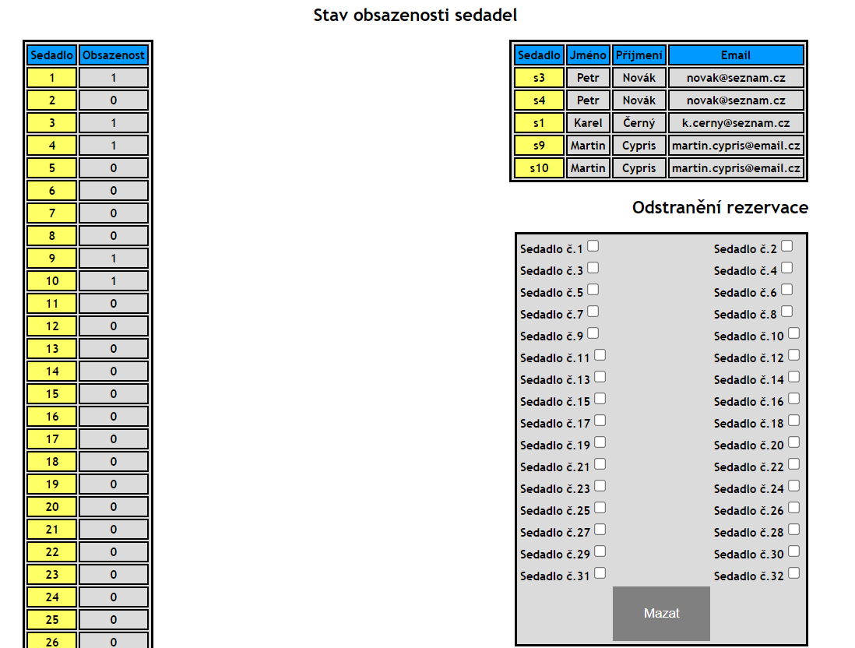
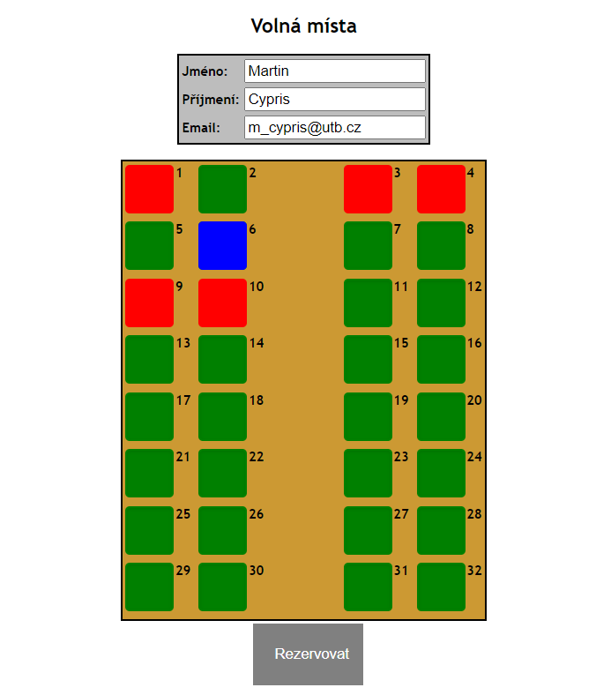

Slide 6
Technologie
MAMP
PHPMyAdmin

Slide 7
Problémy
Checkboxy pro rezervaci

Slide 8
Závěr
Prostor pro zlepšení
Design
JavaScript
Rozšíření projektu

Slide 9
KONEC

